Slide 1

TRUNG TÂM Y TẾ QUẬN 10
TRẠM Y TẾ PHƯỜNG 14
ĐAU MẮT ĐỎ
(VIÊM KẾT MẠC)
Báo cáo viên: Dương Thị Thu Hà

Slide 2
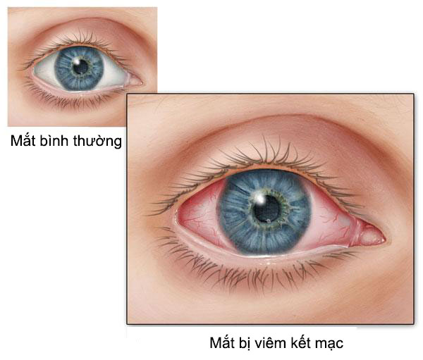
ĐẠI CƯƠNG
Bệnh đau mắt đỏ là gì?
Viêm kết mạc mắt,
Kết mạc mắt: lớp màng niêm mạc lót bên trong mí mắt trên và dưới.
Bình thường: màu trắng trong Viêm nhiễm: sung huyết, đỏ.
Notes:
Bệnh đau mắt đỏ là viêm kết mạc mắt,Virus là nguyên gây bệnh hay gặp nhất, trong đó Adeno virus chiếm 80% các trường hợp viêm cấp.
- Kết mạc mắt là lớp màng niêm mạc lót bên trong mí mắt trên và dưới, bình thường có màu trắng trong, khi bị viêm nhiễm sẽ sung huyết, đỏ.

Slide 3
Dịch tễ
- Chiếm tỉ lệ cao ở các nước nóng ẩm
- 70 - 80% trong số bn mắt đỏ
- Dịch cấp vào mùa hè và mùa đông
- Phân bố vùng tập trung dân cư
- Lây truyền: dịch tiết mắt, mũi họng, gián tiếp qua tay, vật dụng . . .

Slide 4
NGUYÊN NHÂN
Viêm nhiễm do virus, vi khuẩn, vi nấm
Virus là nguyên gây bệnh hay gặp nhất, trong đó Adeno virus chiếm 80% các trường hợp viêm cấp.

Slide 5
Triệu chứng
- Cảm giác cộm, xốn, đau, nóng.
- Ngứa, nặng mi, sợ ánh sáng.
- Chảy nước mắt, mắt đổ ghèn nhầy.
- Mi dính khi thức dậy sáng sớm.
- Tiết ghèn: trắng, vàng hoặc xanh.
- Quấy khóc và khó chịu.

Slide 6
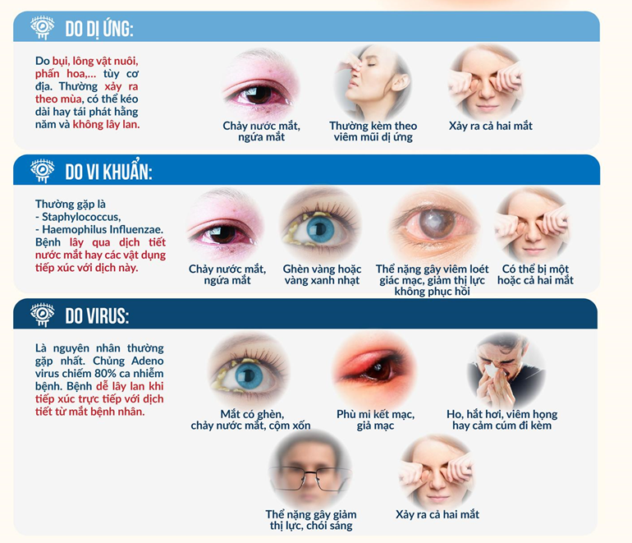
Nguồn: https://thanhnien.vn/bao-ve-mat-khoi-dich-benh-dau-mat-do-viem-ket-mac-1851416254.htm

Slide 7
- Kết mạc mắt sưng, đỏ, mất trong.
- Bệnh lan từ mắt này sang mắt kia.
- Thị lực không giảm, mắt sương mù.
- Mắt đau, sợ ánh sáng.
- Có thể nổi hạch trước tai.
- Bệnh nặng: mí mắt sưng phù.

Slide 8
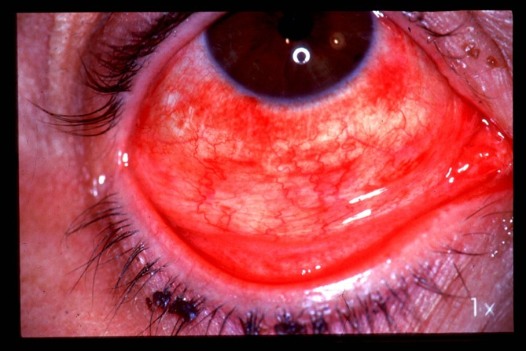
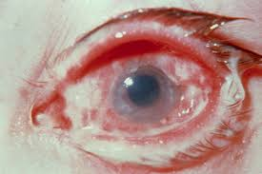
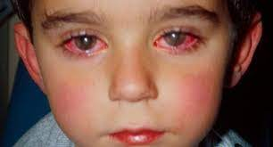
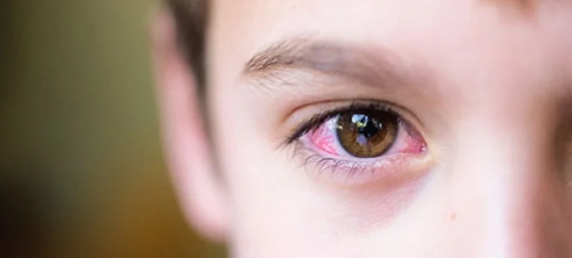

Slide 9
Chăm sóc như thế nào
Phần lớn trường hợp đau mắt đỏ là điều trị ngoại trú, lưu ý:
- Uống thuốc theo toa bác sĩ kê (hạ sốt, giảm đau, giảm ngứa).
- Dùng thuốc nhỏ mắt an toàn, thường là neomycin hay tobramycin.

Slide 10
- Tránh thuốc nhỏ mắt có corticoid.
- Nhỏ cả hai mắt: 6-8 lần/ngày.
- Vệ sinh mắt bằng Natri Chlorua 0,9%.
- Ăn uống bình thường, tránh kích ứng.
- Cách ly và giữ vệ sinh chung.
- Đeo kính bảo vệ, tái khám 2-3 ngày.

Slide 11
TIẾN TRIỂN VÀ BIẾN CHỨNG
Tiến triển
  - Khỏi bệnh không di chứng.
  - Biến chứng.
Biến chứng
- Viêm giác mạc
  - Màng máu giác mạc

Slide 12
Khi nào cần tái khám
- Mắt đau nhức nhiều.
- Sợ ánh sáng.

Slide 13
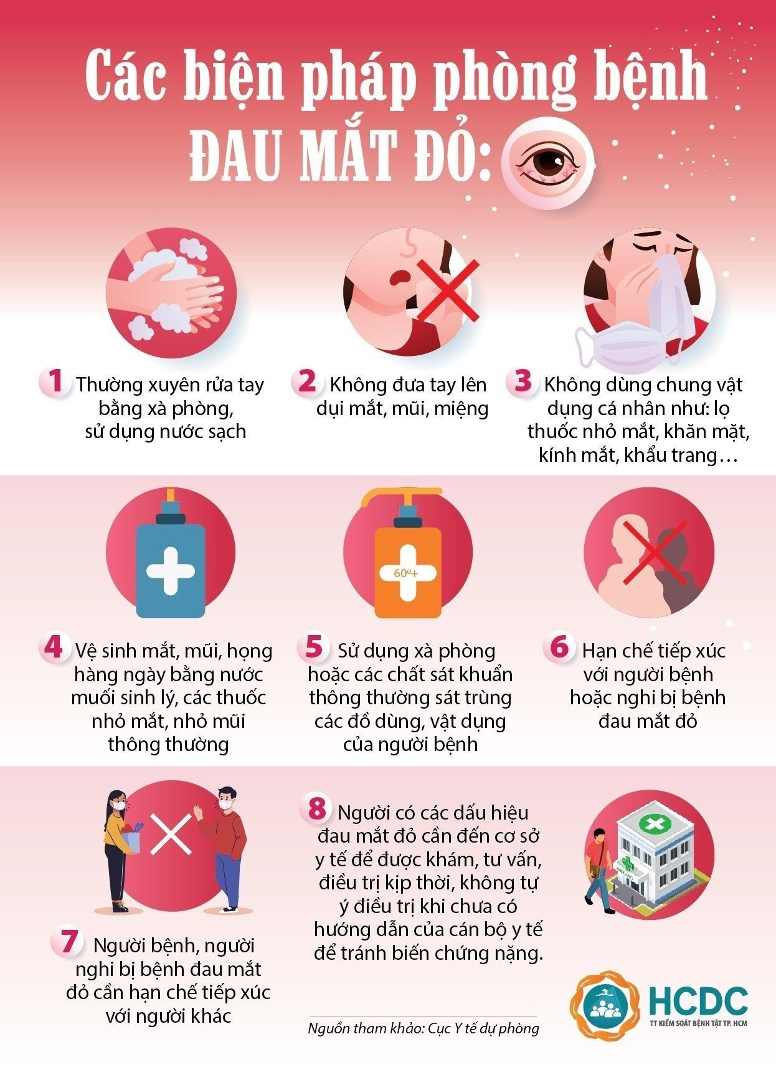

Slide 14
Cảm ơn sự lắng nghe!

